Slide 1
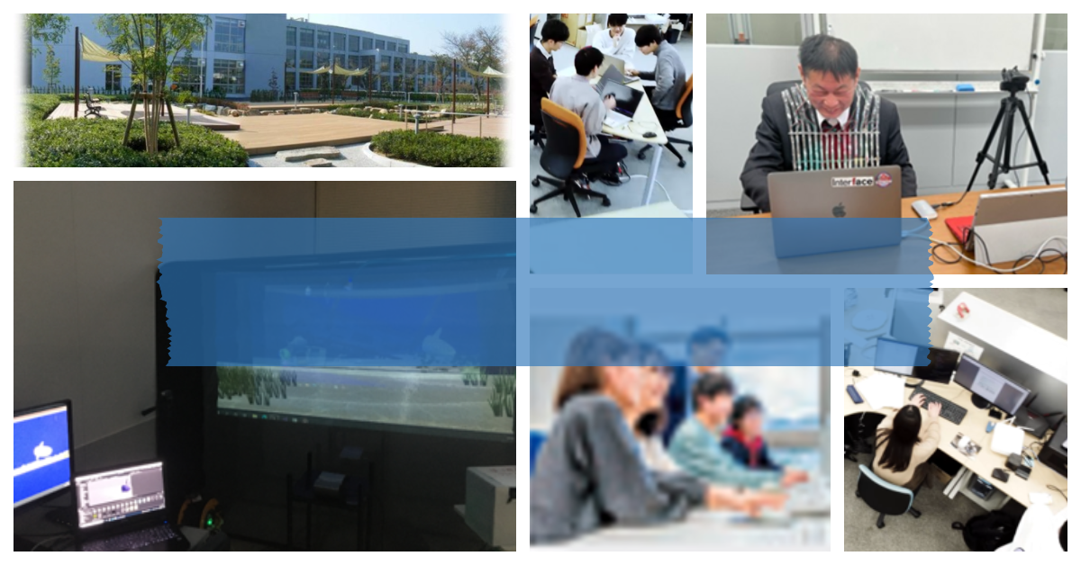
情報工学科
デジタル社会で活躍するＩＴエンジニアを目指す
未来創造人を育成する福山大学

Slide 2
アウトライン
１．情報工学は面白い！
２．福山大学情報工学科の魅力
３．情報工学科で学ぶ４年間
（学習内容，進路，資格）

Slide 3
１．情報工学は面白い！

Slide 4
デジタル社会と情報工学
オンラインでの交流やコミュニケーション
デジタルサービス（動画配信，オンラインショッピングなど）
莫大な情報の管理・処理
人間と AI の協働
情報工学は，デジタル社会を実現し発展させるための大切な学問分野．

Slide 5
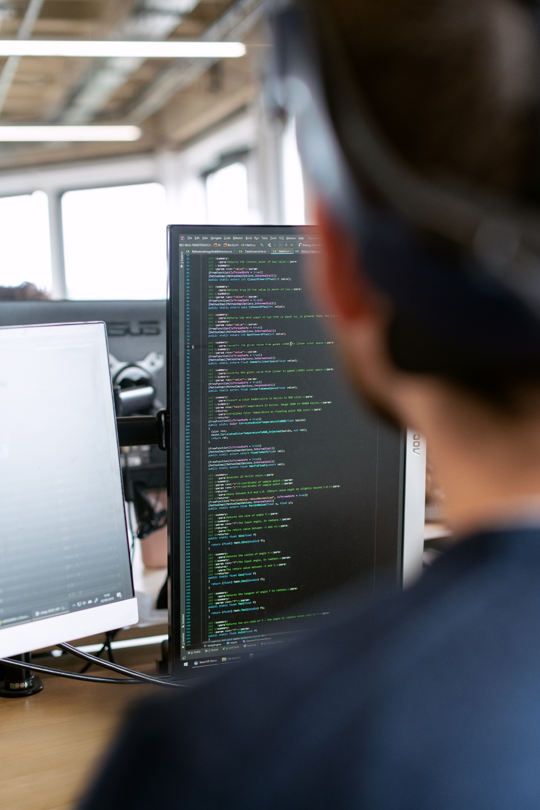
情報工学の面白さ
想像力を活かす楽しさ：自分のアイデアが形に．
未来の技術を学ぶワクワク感：AI，仮想現実，IoT など．
夢が広がる進路：IT企業や製造業，クリエイティブな職種などで活躍．
専門的な実力と，未来を切り開く力を身につけ，社会に貢献しながら，自分の夢を追求することができます．

Slide 6
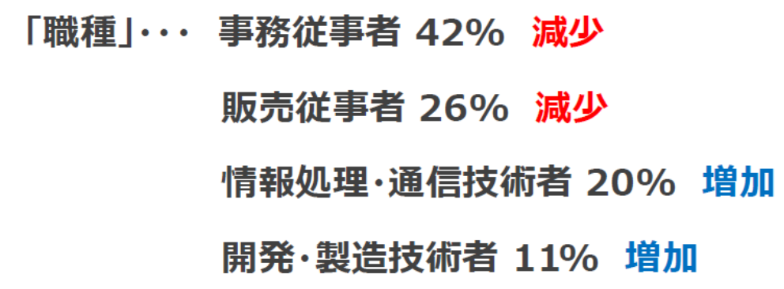
2030年、2050年の未来を見据え、「旧来の日本型雇用システムからの転換」と「好きなことに夢中になれる教育への転換」
経済産業省のレポート「未来人材ビジョン」，令和4年5月
https://www.meti.go.jp/press/2022/05/20220531001/20220531001.html
２０５０年の未来ビジョン
■ デジタル化の継続
■ 脱炭素
■ AIやロボットとの共生社会
■ 日本の生産年齢人口の減少
専門・技術職などの高スキル職は増加

Slide 7
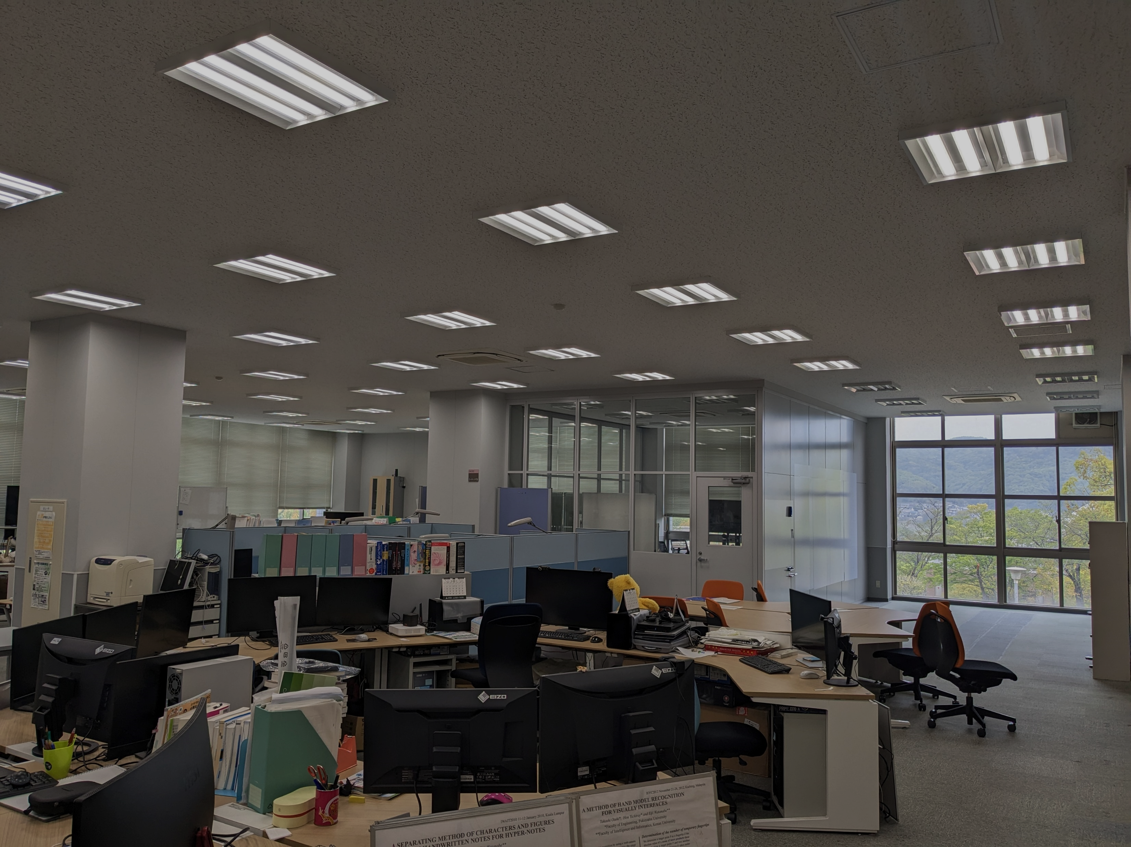
２．福山大学情報工学科の魅力

Slide 8
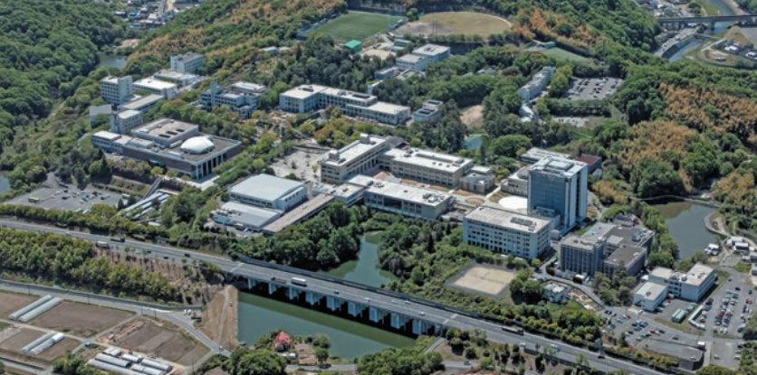
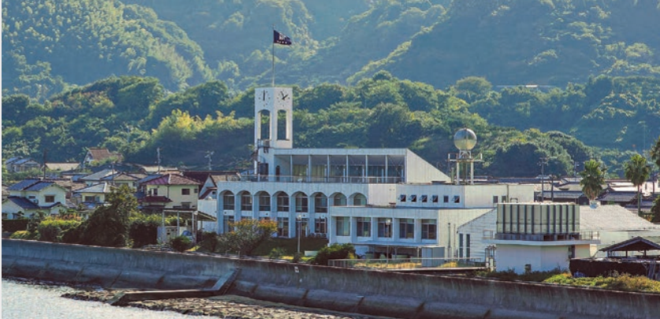
福山大学
本学キャンパス
内海生物資源研究所（瀬戸内海沿い）
さまざまな分野の学生，教職員が集う総合大学（5学部 14学科）
学生・教職員数は 4000名規模．約 50年の歴史
建学の理念: 学問にのみ偏重するのではなく， 真理を愛し，道理を実践する知行合一の教育によって，人間性を尊重し，調和的な人格陶冶を目指す全人教育を行う

Slide 9
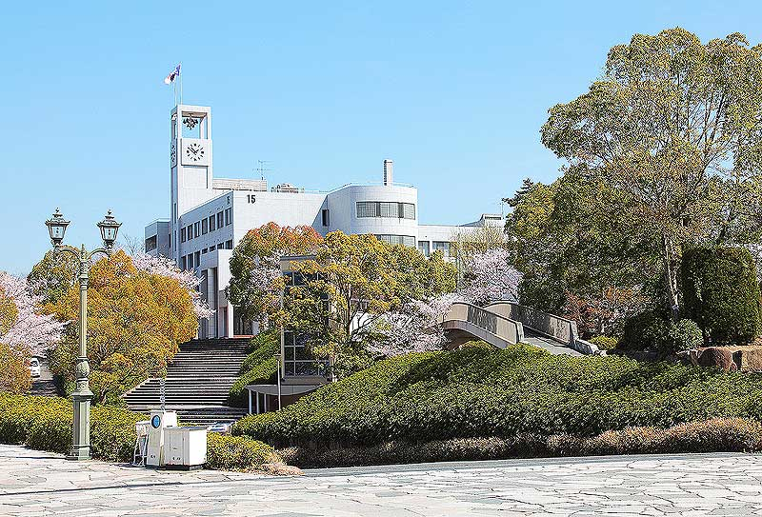
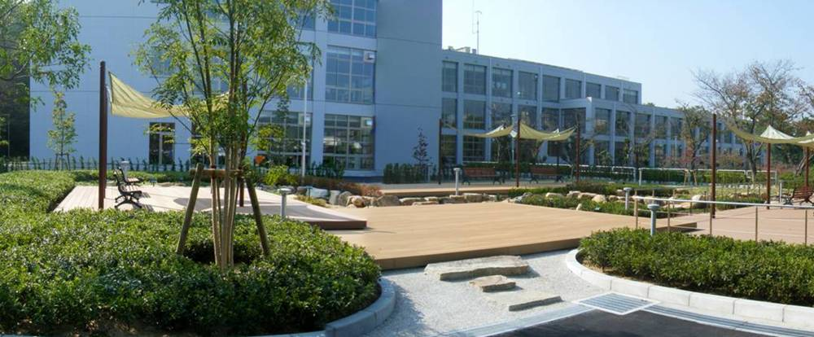
福山大学のキャンパス
１号館 教養科目の教室
事務課（学生課，教務課）
学食（第一，第二）
コンビニ，売店 など
２７号館：大学会館，カフェ など
２・３・４号館（工学部棟）
１５号館：図書館など

Slide 10
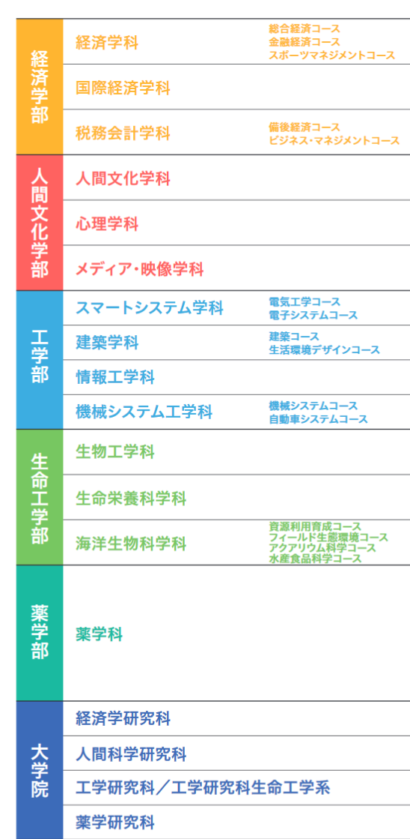
福山大学の５学部１４学科
情報工学科
情報工学の最先端研究と専門教育
デジタル社会で活躍するＩＴエンジニアを目指す

Slide 11
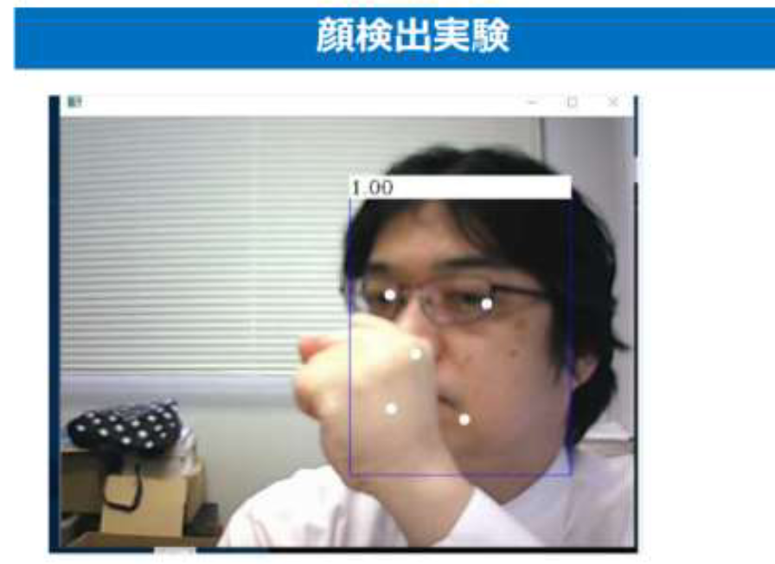
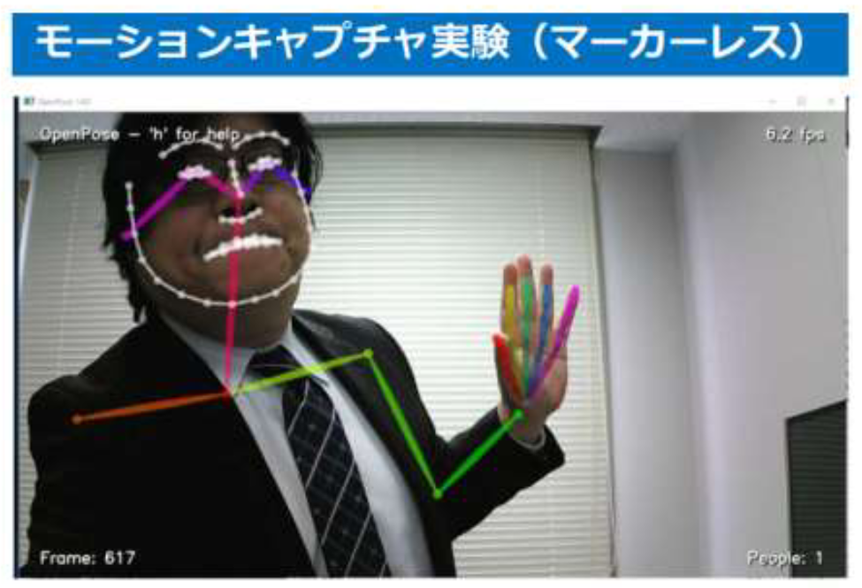
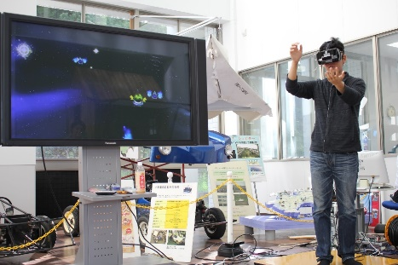
① 情報工学の最先端研究
■ 専任教員（９名）は，多様な分野の情報工学研究を実施
■ 卒業研究は，多彩な研究テーマから選択可能

Slide 12
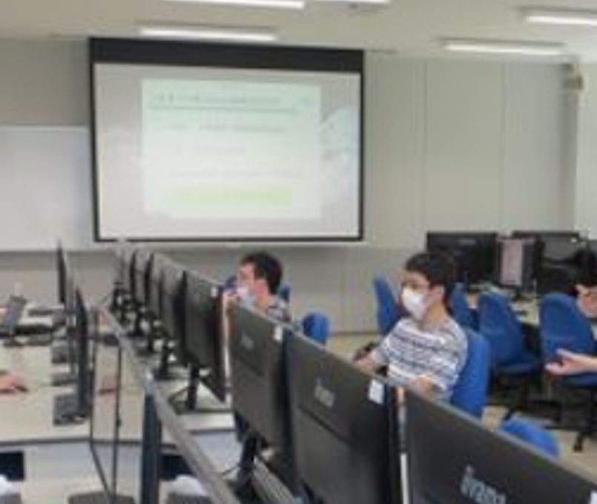
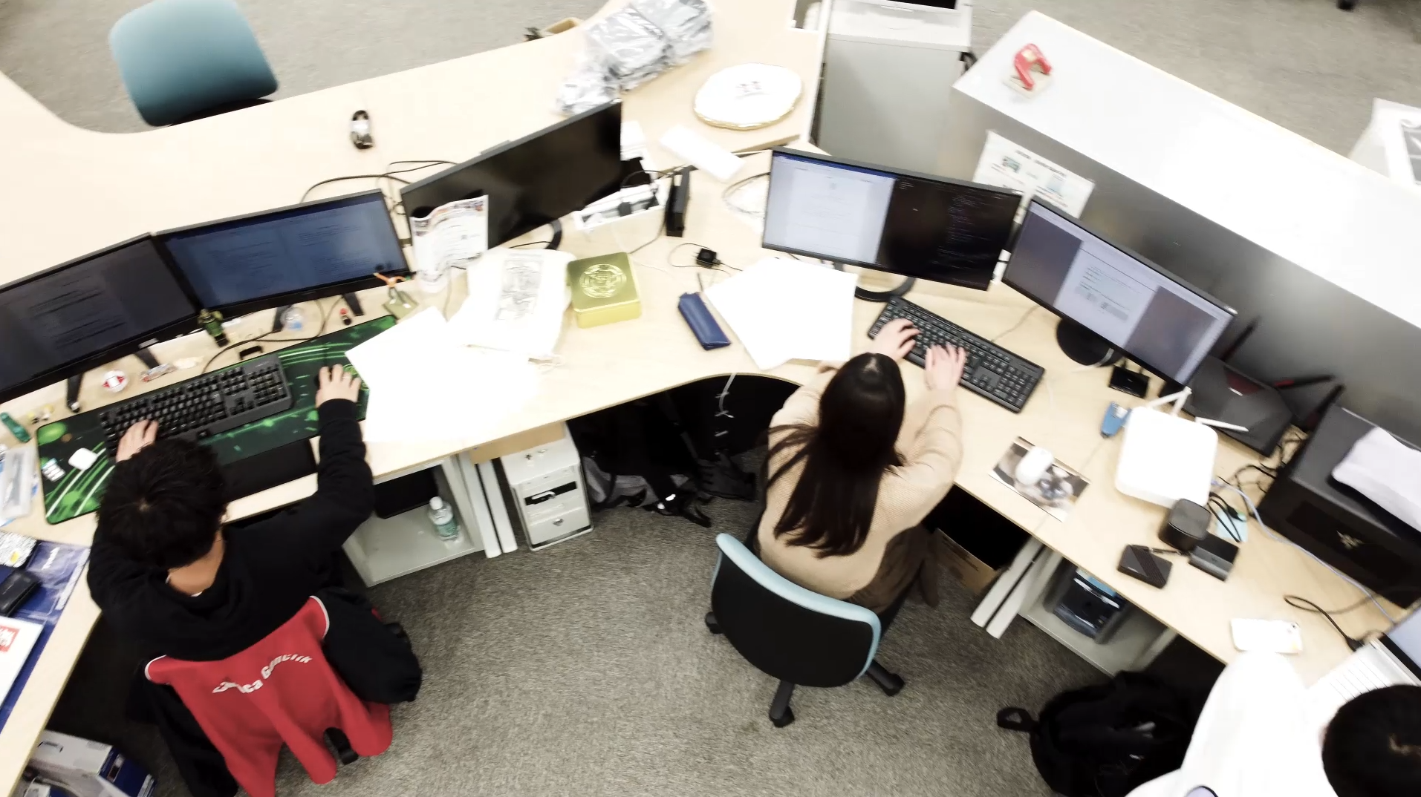
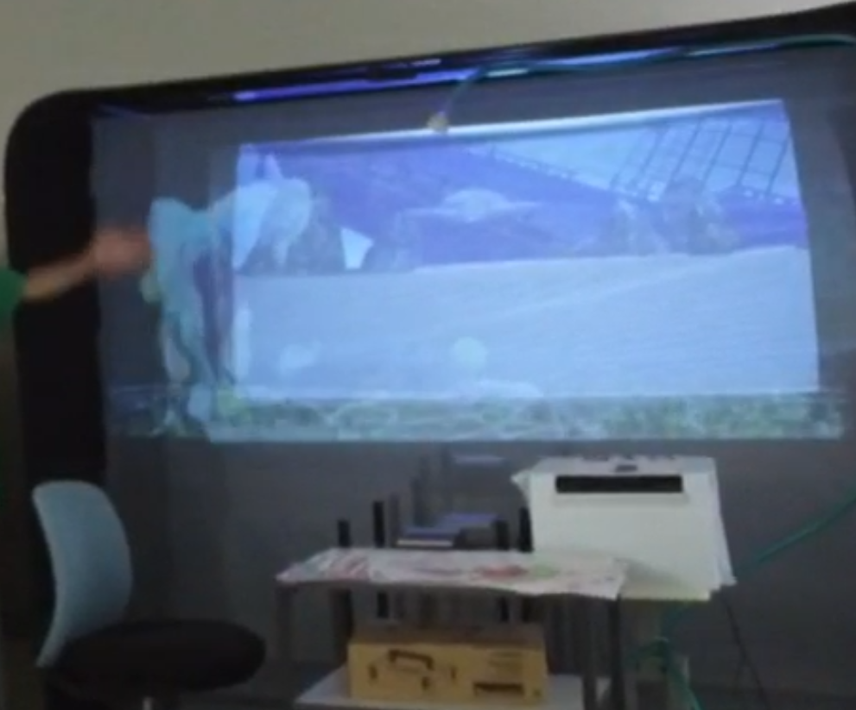
② 最新のコンピュータ設備
■ 工学部パソコン室
専門科目の授業実施，205台
■ 情報工学科の学生用パソコン
3,4年生向け，約30台
■ 高度な演習や研究のための演習室（HCI室，研究実験室，実験工房）を開設
■ VR機器，大型ディスプレイ，その他多数

Slide 13
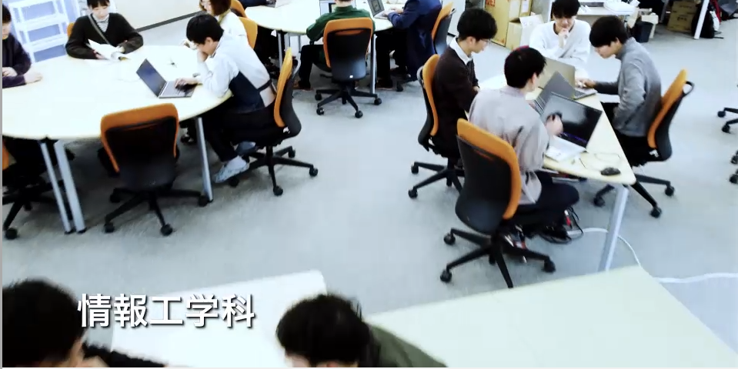
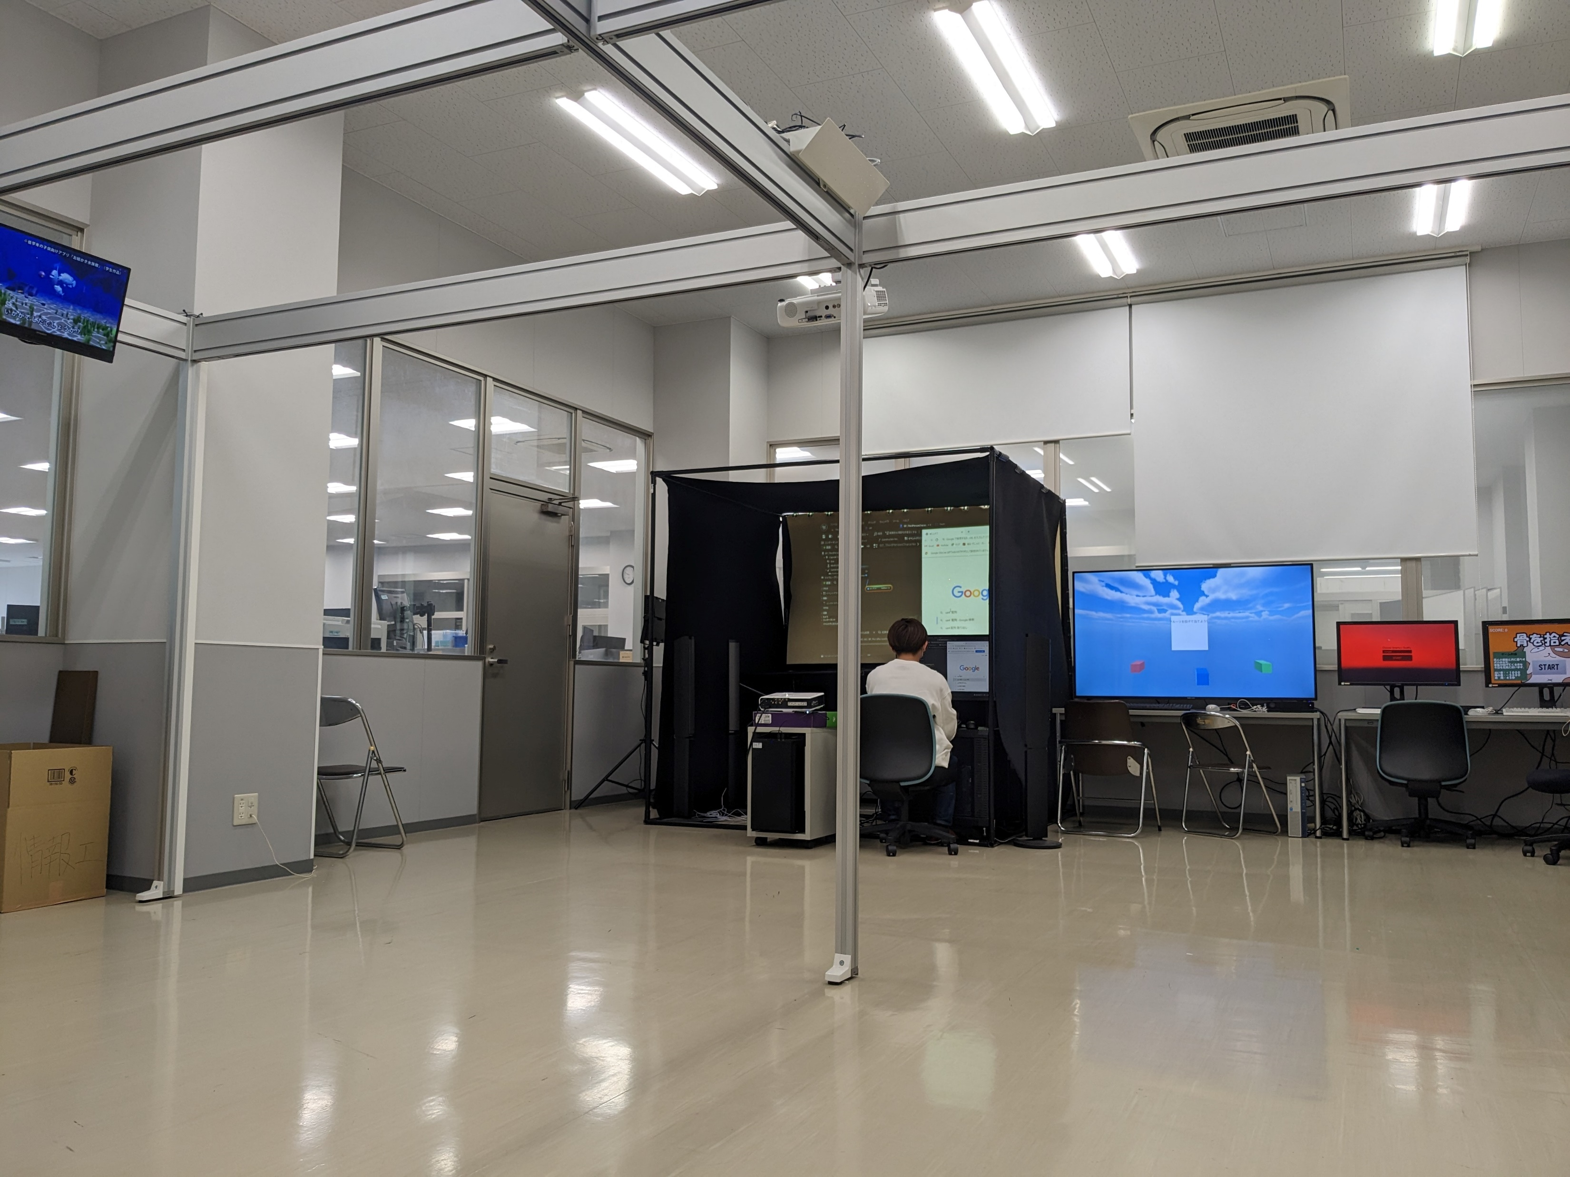
③ 特色ある授業
■ 情報工学の基礎から最新技術までを網羅
AI，仮想現実（VR），IoT，セキュリティ，データベース，プログラミング，クラウド，画像処理，音響処理など
■ ITシステム開発の実践的演習
アプリデザイン，チーム開発の授業で実践的に学ぶ
■ 自発的な成長，積極的な社会経験による成長
■ 数理・データサイエンス・AI教育プログラムを実施

Slide 14
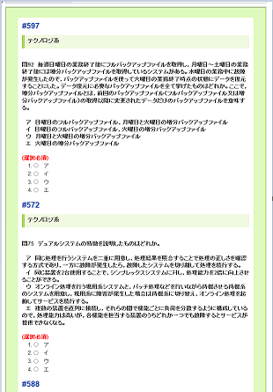
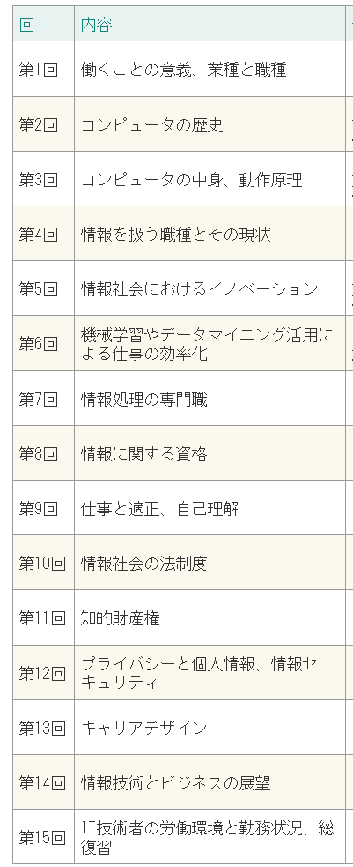
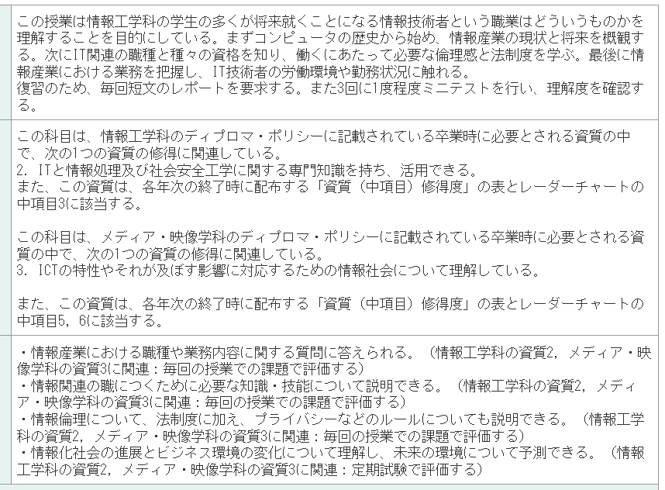
④ 資格取得支援
国家資格「情報処理技術者試験」その他をサポート
■ 資格対策授業の開講
■ オンラインの自習教材
■ 受験料補助制度
■ キャリア形成の教育
オンラインの自主学習用教材
「情報化社会と職業」の計画

Slide 15
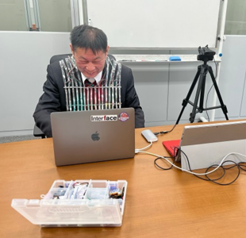
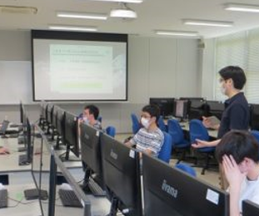
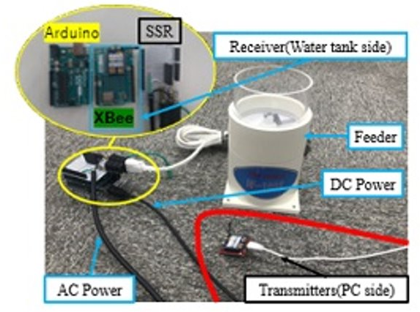
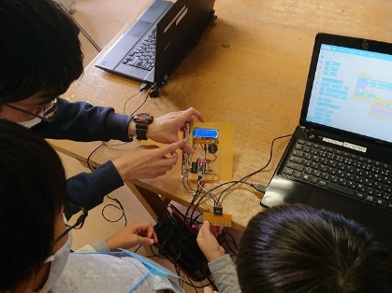
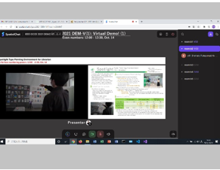
情報工学科の学びの特色
充実した教育環境
◇ 情報工学の教授陣
◇ カリキュラムは，情報工学の基礎から最新技術までを網羅
◇ 充実した施設・設備
自発的な成長
◇ 学会での研究成果発表と受賞
◇ プログラミング道場での自主制作
◇ ティーチングアシスタント，スチューデントアシスタント
積極的な社会経験
◇ コンテストの参加と受賞
◇ 講師として講演
◇ 行事への参加
◇ 企業見学

Slide 16
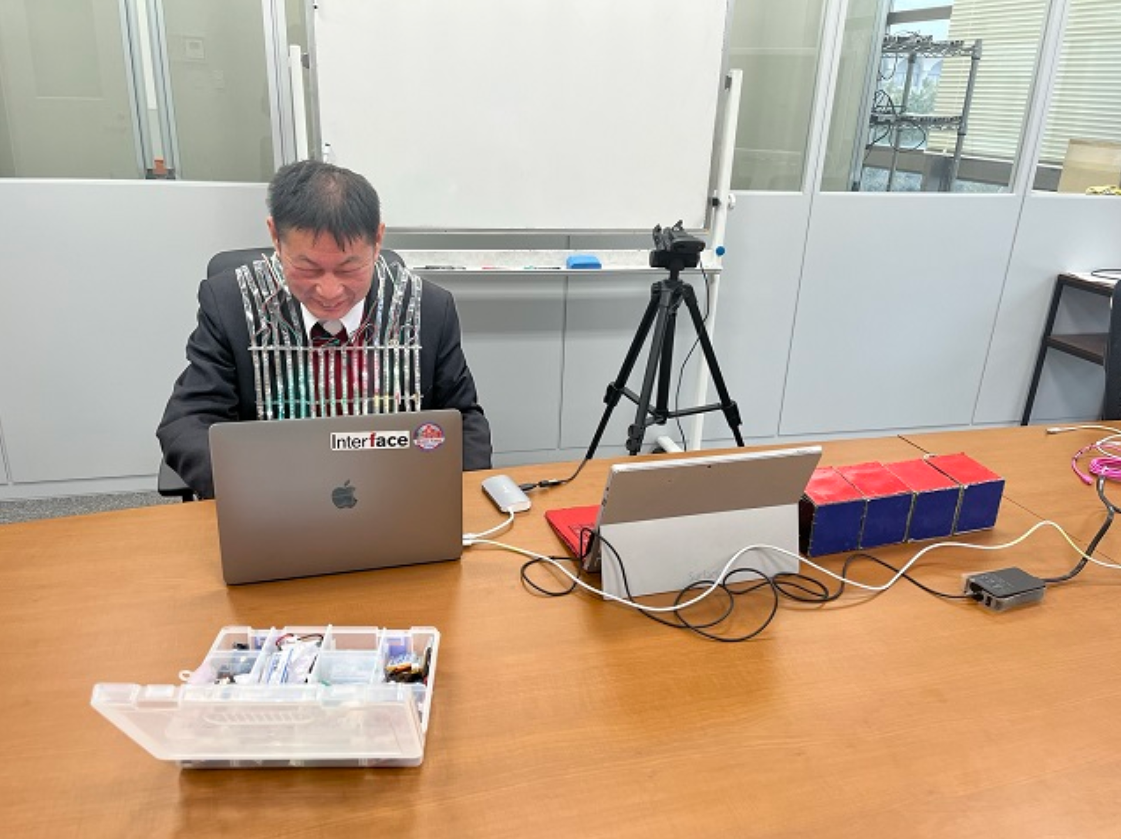
情報工学科の専任教員と研究テーマ
山之上 卓 教授（情報ネットワーク 研究室）
コンピュータネットワーク，情報セキュリティ，IoT (物のインターネット)，フィジカルコンピューティング，教育支援システムに関する研究
尾関 孝史 教授（知能情報学 研究室）
教育支援システム，画像処理，数値解析に関する研究
金子 邦彦 教授（データベース 研究室）
人工知能（AI），データベース／データマネジメント，３次元地図とサイバー・フィジカルに関する研究
中道 上 教授（コミュニケーションデザイン 研究室）
ソフトウェア評価，要求工学，HCI（ヒューマンコンピュータインタラクション）に関する研究
池岡 宏 教授（画像センシング 研究室）
画像処理，コンピュータグラフィックス（CG），人工知能（AI）に関する研究
今井 勝喜 准教授
自然計算，パーセプトロンに関する研究
宮崎 光二 准教授（アプリケーションデザイン 研究室）
アプリ開発，ニューラルネットワーク，最適化，シミュレーションに関する研究
森田 翔太 講師（コミュニケーション・サイエンス 研究室）
音声，聴覚，雑音，残響，音楽，信号処理に関する研究
天満 誠也 助教
知能情報学に関する研究
テレポーテーションシステム
AI給餌システム
博士課程指導資格
を有する教員が5名

Slide 17
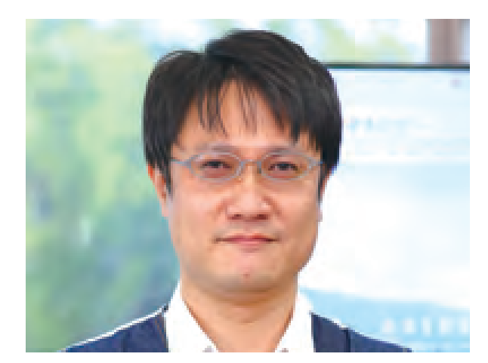
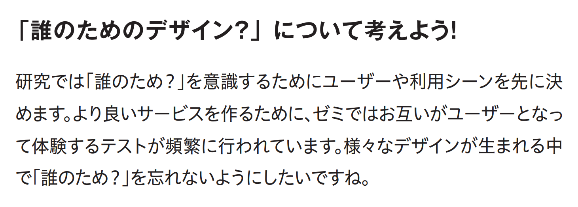
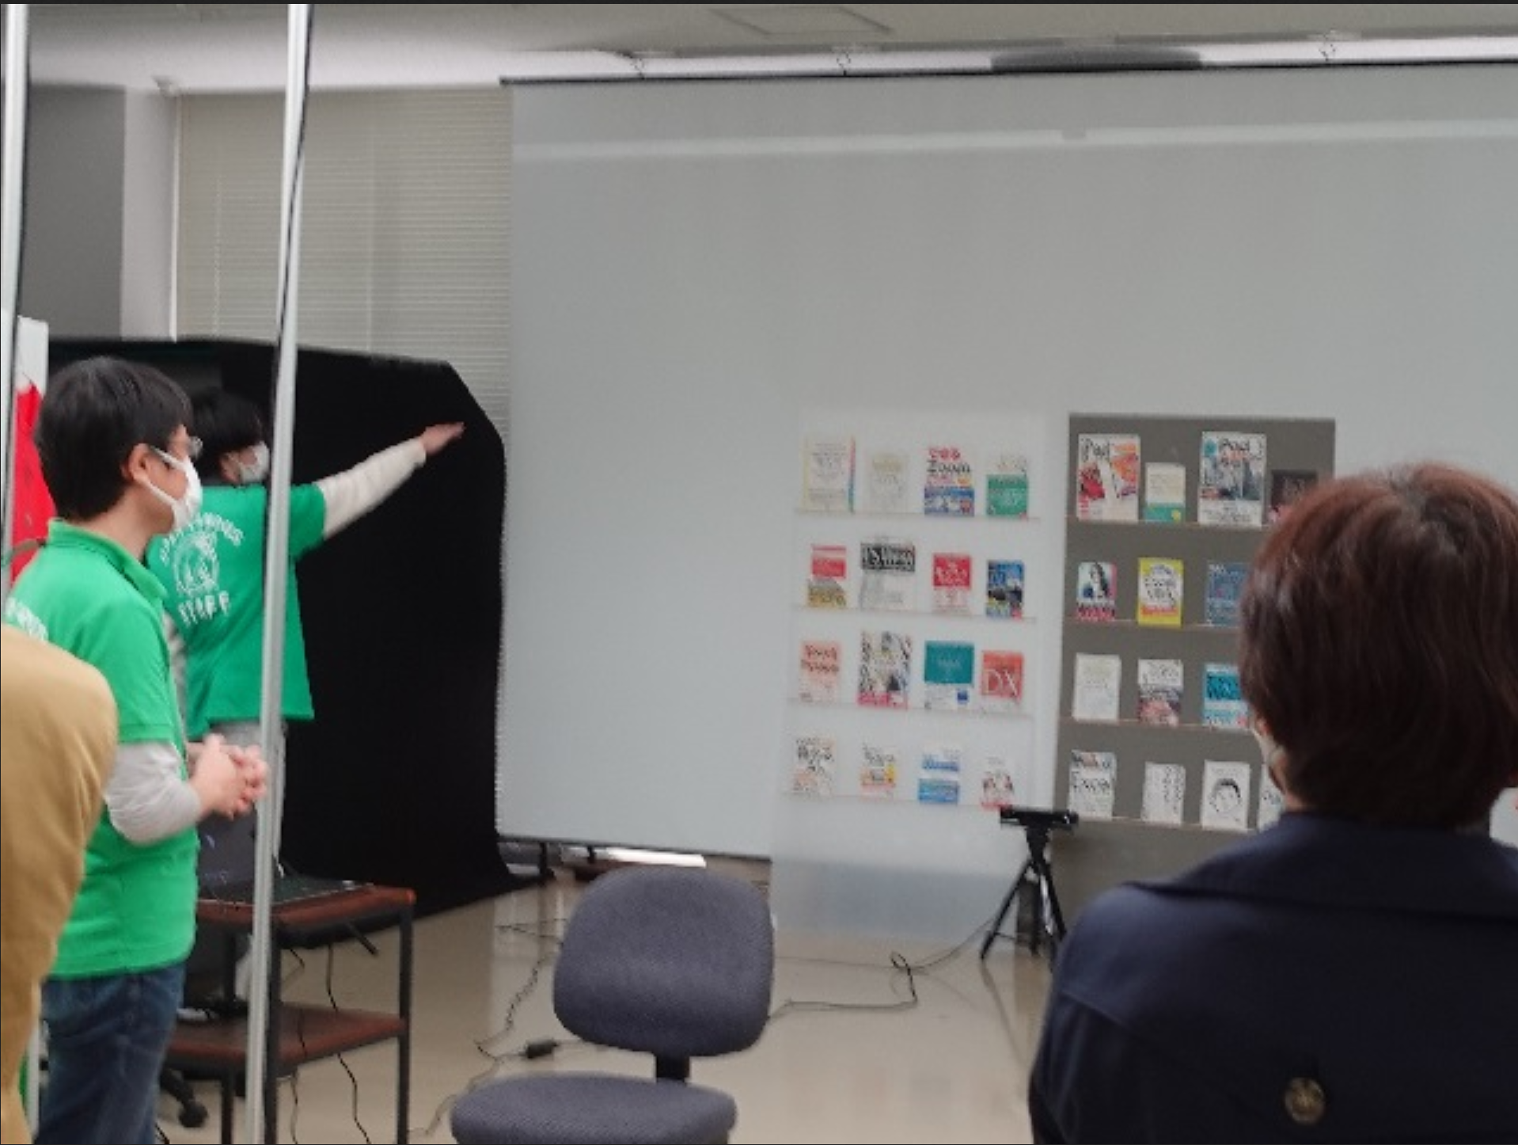
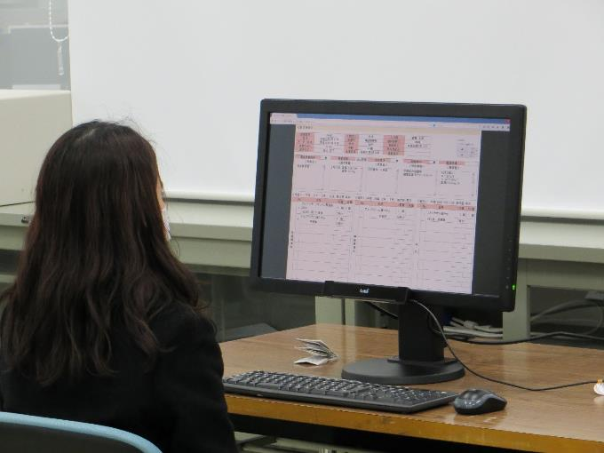
情報工学科教員からのメッセージ
中道 上 教授
スクリーン非接触操作技術
パソコン操作での視線分析技術

Slide 18
福山大学情報工学科の魅力
情報工学の高い研究力と教育力と個性のある教員のもとで学ぶ
充実した施設・設備とカリキュラムによりＩＴエンジニアとして成長
総合大学だからこそ，他分野の科目受講が容易であり，広く学問を学ぶ
学問にのみ偏重しない全人教育
特色ある授業を実施．仲間や教員とともに好きなことに熱中できる

Slide 19
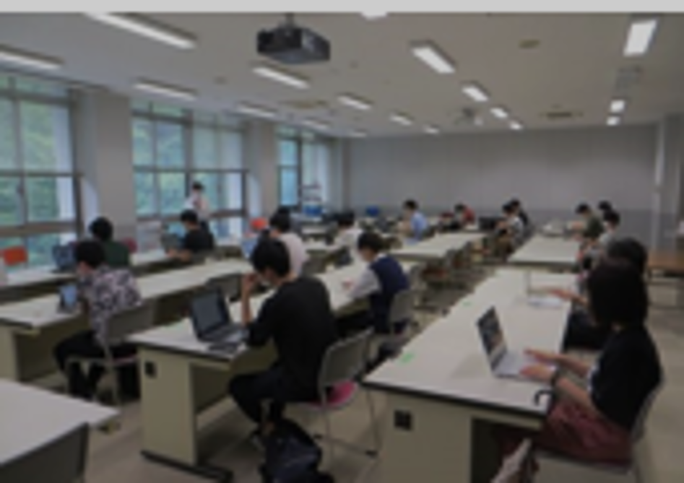
３．情報工学科で学ぶ４年間 （学習内容，進路，資格）

Slide 20
情報工学の学習内容
授業，演習，研究，課外活動
■ 情報工学の基礎
コンピュータ，ソフトウェア，インターネットの基本原理
■ 情報工学の高度な専門知識，最新技術と活用スキル
AI，仮想現実（VR），IoT，セキュリティ，データベース，プログラミング，クラウド，画像処理，音響処理など
■ ITシステムの実践力
アプリデザイン，チーム開発，VRプログラミングなど
■ 基本スキル，根源的な意識・行動面での成長
自己成長力，課題解決力，客観視，チームワーク，コミュ
ニケーション，多様な価値観の受容と理解，協調力，
プレゼン，レポート，倫理観，職業と情報産業の理解

Slide 21
情報工学の４分野
ハードウェア
ソフトウェア
コンピュータの仕組み
プログラミング
ネットワーク
応用
情報通信の仕組みと活用
情報工学のさまざまな応用

Slide 22
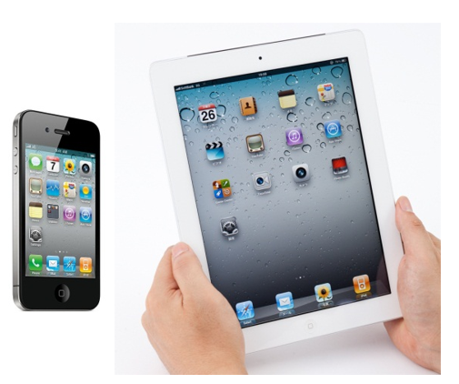
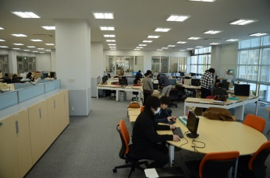
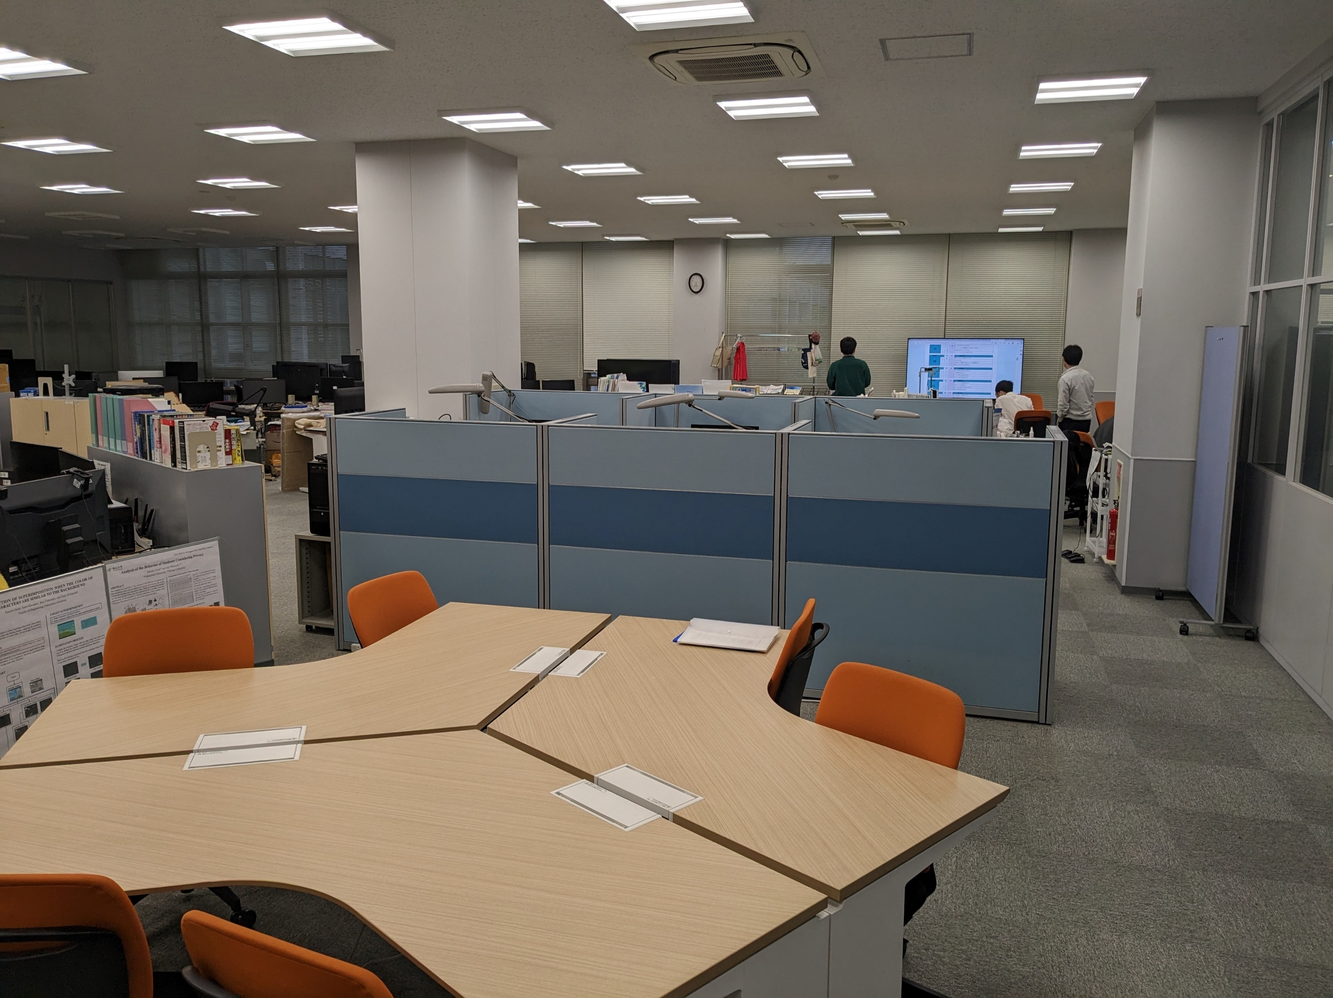
授業紹介
アプリデザイン演習
スマートフォンやタブレットなどで動くアプリの実践的な開発について
ゲームプログラミング
ゲームプログラミングに必要な知識．ゲームを構成する主な要素の使用や実装
AI演習
人工知能の最新技術（物体認識，顔情報処理，データ合成など）について，高性能コンピュータによる演習
卒業研究
情報工学に関する最先端研究．調査・実験の実施，課題解決，論理的思考，レポート作成，研究倫理などの多様な能力も養成

Slide 23
４年間のカリキュラム（令和５年度入学生）
情報工学科 カリキュラムマップ
１年次
２年次
３年次
４年次
目 標
知 識
ITと情報処理を知る
ITと情報処理の 専門知識を修得する
ITと情報処理の知識を深める
課題解決を通して
知識をさらに深める
◇情報処理技術者として設計や開発の諸原理を応用する能力を身につけている
◇ と情報処理及び社会安全工学に関する専門知識を持ち，活用できる
IT
確率・統計，線形代数
情報工学入門
コンピューターサイエンス
プログラミング入門
情報ネットワーク
離散数学，応用数学
数学Ⅰ，Ⅱ
情報処理技術Ⅰ，プログラミング応用
データ構造とアルゴリズム
オペレーティングシステム
ソフトウェア工学，データベースシステム
論理回路，コンピュータアーキテクチャ
コンピュータネットワーク
情報セキュリティ
コンピュータグラフィックス
情報処理技術Ⅱ
情報化社会と職業
マルチメディア論
画像処理
人工知能
卒業研究
電気工学概論
機械工学概論
資格
ITパスポート試験
基本情報技術者試験
応用情報技術者試験
画像処理エンジニア検定
ＣＧエンジニア検定
社会安全工学の
知識を身につける
社会安全工学の知識を深める
防災工学，環境工学，プロジェクトマネジメント
ヒューマンコンピュータインタラクション
建築構造材料，構造力学，交通マネジメント
リスクマネジメント，安全情報システム
安全工学，都市計画，耐震構造，建築法規
リスクコミュニケーション，建築防災工学
技 能
ITの基礎を身につける
ITの技能を修得する
ITを活用する
レポート作成やプレゼン テーションの能力を活用する
◇情報を収集し，チームとして対話と創造性を発揮して課題解決できる
◇レポートやプレゼンテーションを通して，自主的・継続的に自らの成果に関する情報発信ができる
プログラミング入門演習
実用情報処理演習
日本語表現法
情報処理基礎
英語Ⅰ，Ⅱ
プログラミング応用演習
データベース演習
情報工学応用演習
実用ネットワーク管理
英語Ⅲ，Ⅳ
情報工学演習Ⅰ，Ⅱ
ソフトウェア設計演習
ソフトウェア開発演習
並列分散処理
コンピュータアーキテクチャ演習
ゲームプログラミング
Webプログラミング
アプリデザイン演習，AI演習
専門英語
卒業研究
得られた成果を発信する 能力を身につける
卒業研究
態 度
高い倫理観を身につける
グローバルな視点を身につける
協調的に課題解決する 姿勢を身につける
地域社会の発展に貢献する
◇グローバルな視点と高い倫理観を持って地域社会の発展に貢献できる
教養ゼミ
教養教育科目群
キャリアデザインⅠ
みらい工学プロジェクト
キャリアデザインⅡ
インターンシップ
情報工学演習Ⅰ，Ⅱ
キャリアデザインエンジニア入門
キャリアデザインⅢ
インターンシップ
卒業研究
キャリアデザインⅣ
福山大学教育プログラムの目標
自立
対話
社会参加
自己実現
Notes:
9/20 2018年度カリキュラムに対応

Slide 24
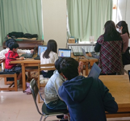
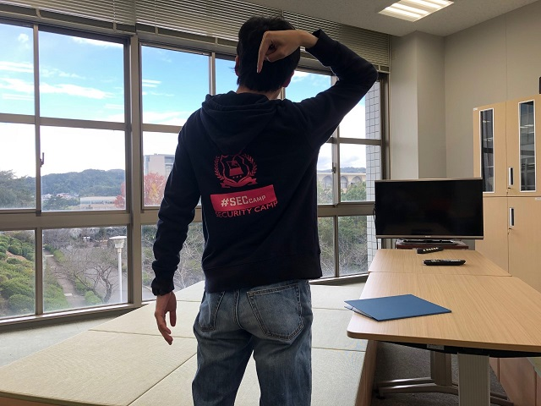
積極的な社会経験
コンテストの参加と受賞
（2021年，フレッシュITアワ～ド佳作受賞）
講師として講演
（2021年，プログラミング体験，尾道市）
セキュリティ・キャンプへの自主参加（2021年）
ICT 企業見学
（2022年4月）
学生諸君は，社会見学，社会貢献，地域貢献の実績を積む

Slide 25
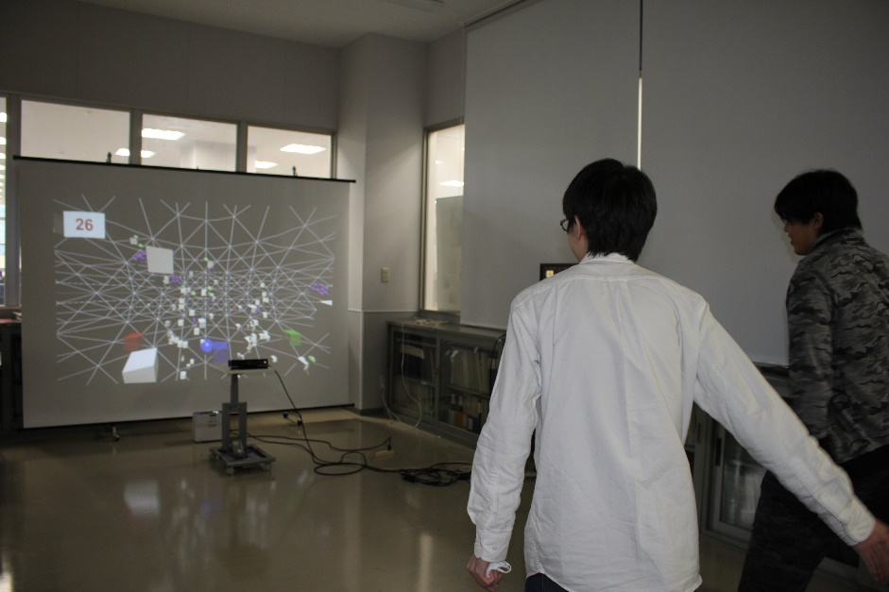
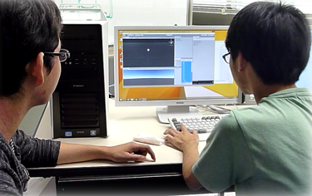
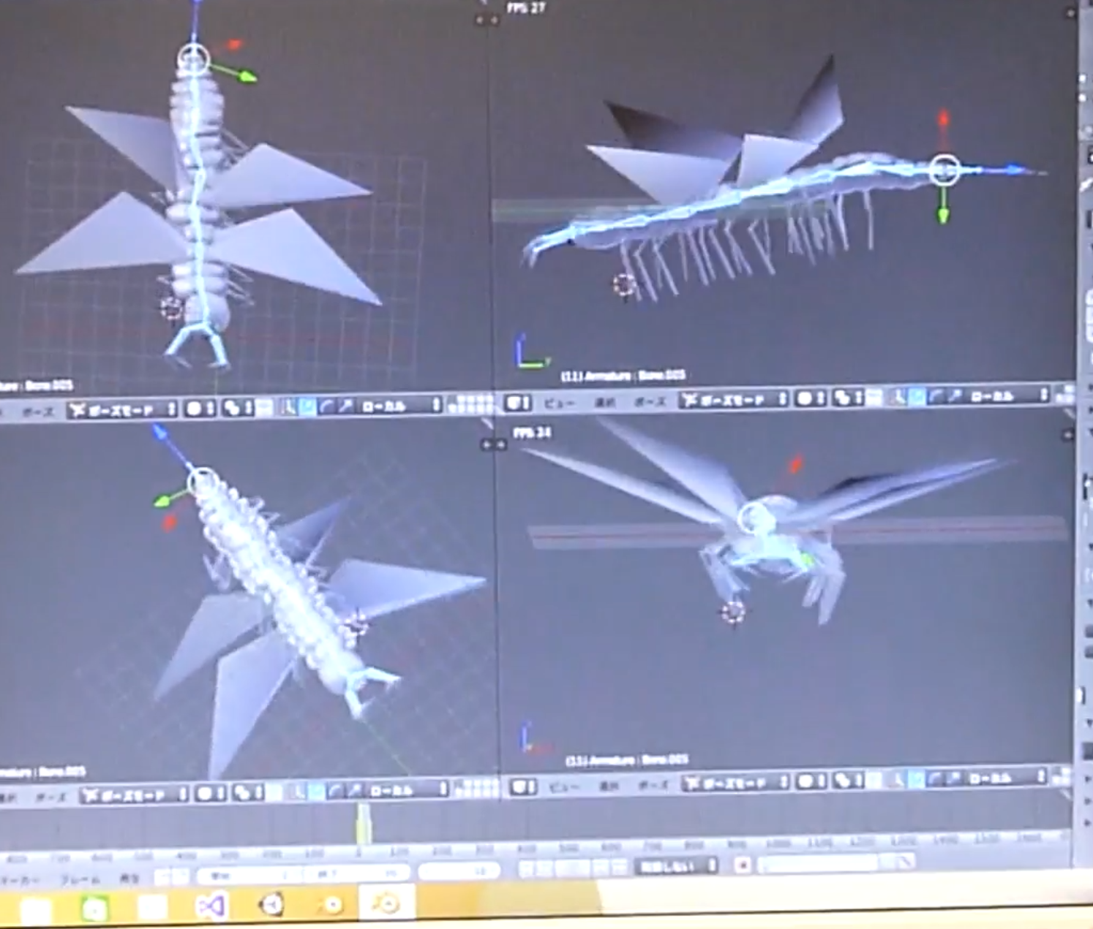
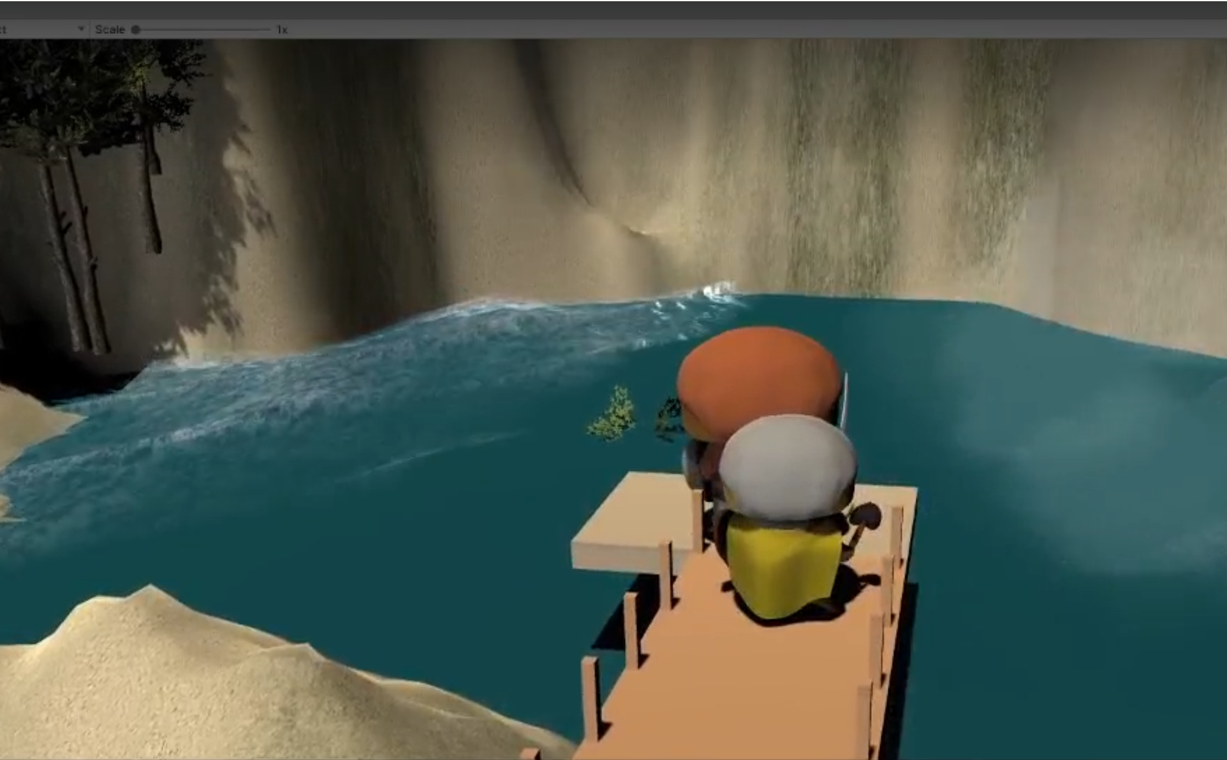
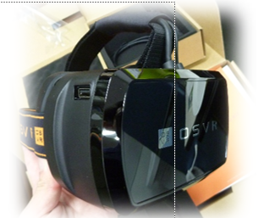
プログラミング道場での自主制作（課外活動）
工学部管轄
【機材・設備】
AR用 HMD
VR用 HMD
人体トラッキングセンサ
指先トラッキングセンサ
ゲーミングPC
プロジェクタ
5.1chサラウンドシステム
振動装置
学生チームによる
ゲーム自主制作などの活動

Slide 26
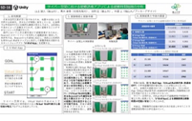
学会での研究成果発表と受賞
優秀プレゼンテーションの受賞
（2021年11月, IEEE広島支部学生シンポジウム）
学生による研究と学会発表
（2022年3月, ICIPRob）
学生による研究と学会発表
（2022年3月, 情報処理学会）
学生による研究と学会発表
（2021年10月, GGCE）
自主的に学会参加し，研究成果を発表（受賞複数有り）

Slide 27
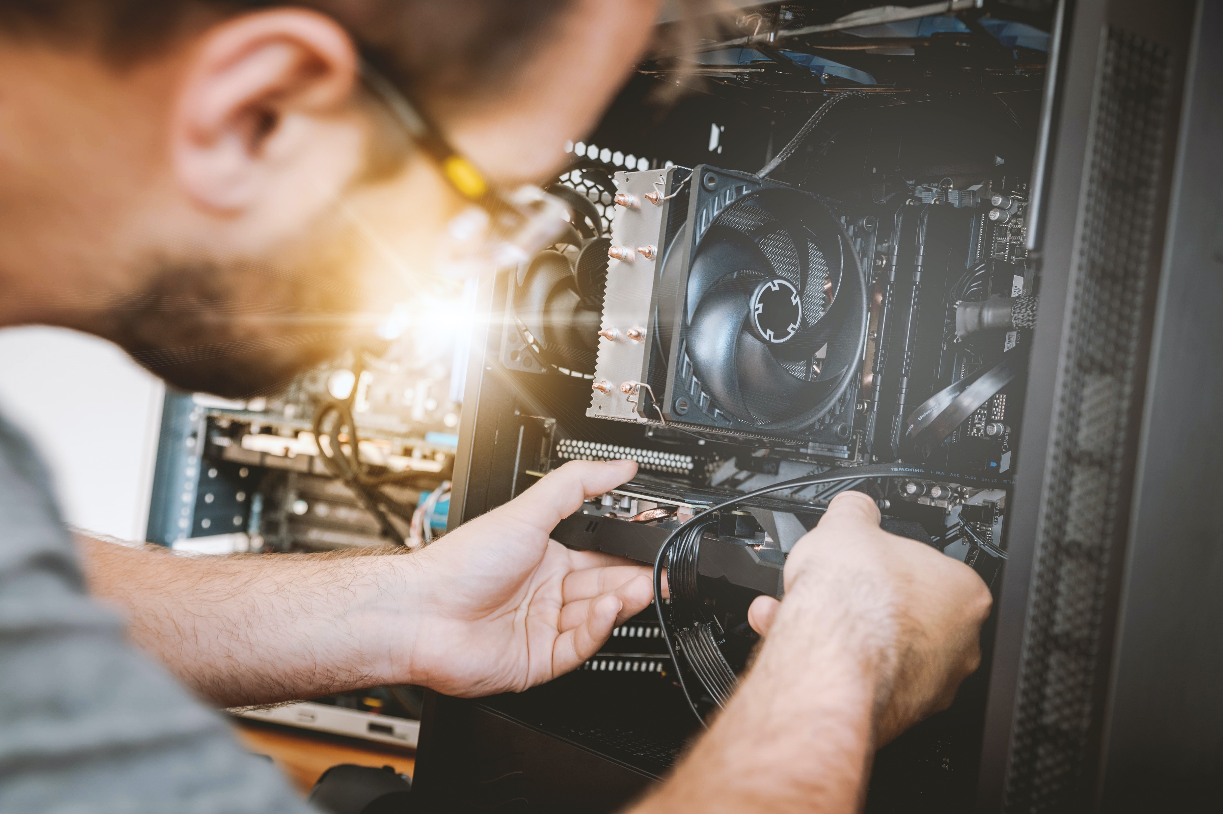
ＩＴエンジニア（情報処理技術者）の職種
技術系（IT 分野）の専門職
ソフトウェアエンジニア： システムやソフトウエアの開発
在庫管理システム，経理システム，Ｗｅｂアプリ，家電や自動車の組み込みソフトウェア，携帯電話のアプリ，通信ネットワークやサーバ等のソフトウェアなどの設計，開発（プログラミング）
サービスエンジニア：IT 製品の導入，運用，保守
サーバ類の設置や貸し出し，ポータルサイトの運営，インターネットへの接続，電子認証，情報セキュリティ，ヘルプデスク，テクニカルサポートなど
ITコンサルタント，ソリューションエンジニア：
企画や開発の総合的なマネージメント
システムエンジニア，IT 製品導入，既存 IT 製品刷新のコンサル業務，プロジェクトマネジメント，要求分析，仕様の分析，システムの設計・構築，データベース設計
その他，さまざまな職種で活躍

Slide 28
情報工学に関わる資格
ITパスポート試験
情報処理技術に関する入門的な位置づけの試験で，幅広い年齢・分野の人が取得する資格
基本情報技術者
情報処理技術に関する基礎的な知識や技術に関する試験
応用情報技術者
情報処理技術に関する高度な知識，技術に関する試験。エンジニアとして即戦力となり得る実力
画像処理エンジニア検定，CGエンジニア検定
映像配信，ロボット，自動運転，製品検査，医療，印刷など様々な分野での画像処理，コンピュータグラフィックスに関する検定試験
高等学校教諭一種免許状（情報）
情報処理技術者の国家資格

Slide 29
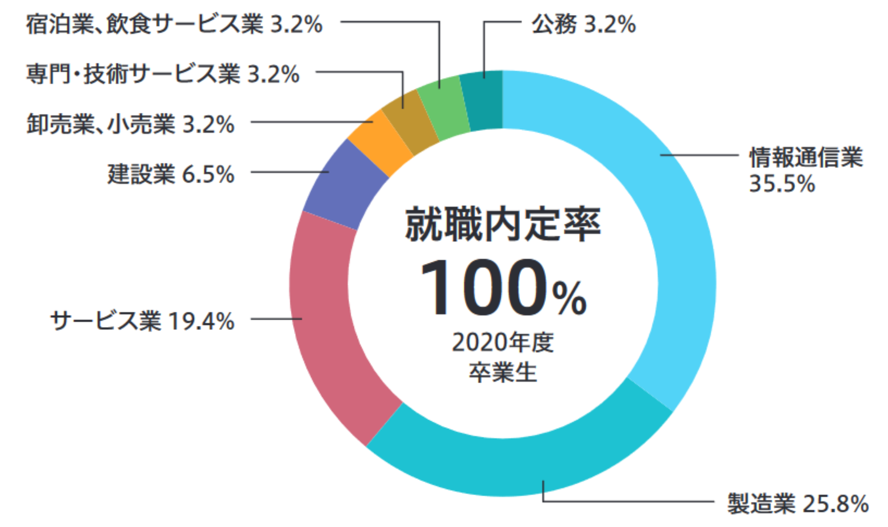
卒業後の進路
めざす進路
情報通信業，製造業，サービス業，建設業，
販売（卸売，小売），
公務員（警察，消防署），大学院など幅広い
進路
就職先（２０２１年度卒業生）（抜粋）
㈱アクトシステムズ，㈱クエスト，㈱セントラル情報センター，㈱ディー・ティー・ピー，㈱ビーシーシー，㈱ヒューマンシステム，㈱広島情報シンフォニー，㈱北川鉄工所，西菱電機㈱
大学院進学（抜粋）
福山大学大学院，北陸先端科学技術大学院大学，京都工芸繊維大学大学院，広島市立大学大学院

Slide 30
全体まとめ
情報工学：デジタル社会の発展に貢献．自分のアイデアを形にする楽しさ．未来の技術を学ぶワクワク感．
大学での学び：基礎から最新技術まで．専門力，自己成長力，実践力などを総合的に向上．未来を切り開く力を身につける．
情報工学科：デジタル社会で活躍するＩＴエンジニアを目指す．進路は多岐にわたる．大学で学んだことがすぐに役立つ．
福山大学：総合大学であり，様々な分野の専門の先生から，学問を広く学べる．
福山大学情報工学科の魅力：最先端の研究，最新のコンピュータ設備，特色ある授業，資格取得支援
福山大学情報工学科で学び，あなたの夢を追求しましょう．

